Slide 1
Programarea unui joc simplu cu Scratch
STEM4inclusive schools
WP2 – Trusă de instrumente

Slide 2
Structura activității
A
Introducere
despre subiect
Codarea și utilizarea Scratch
B
Faza de instruire
despre instruire
Creează-ți propriul joc Scratch simplu

Slide 3
A: Despre subiect
Programarea și utilizarea Scratch

Slide 4
Definiţie!
Ce este programarea?
Programarea este procesul de a crea instrucțiuni pe care un computer trebuie să le urmeze. Aceste instrucțiuni, scrise într-un limbaj de programare, spun computerului cum să efectueze anumite sarcini, cum ar fi calcule, procesarea datelor sau controlul dispozitivelor. Programarea este baza dezvoltării de software și este folosită pentru a crea de la scripturi simple până la aplicații și sisteme complexe.

Slide 5
Câteva concepte ale programării:
Programarea folosește limbaje de programare:
Acestea sunt limbajele utilizate pentru a scrie cod, precum Python, Java, C++, JavaScript etc.
Fiecare limbaj are propria sa sintaxă (reguli) și este potrivit pentru diferite tipuri de sarcini. Sintaxa reprezintă regulile specifice și structura unui limbaj de programare care dictează modul în care trebuie scris codul pentru ca computerul să îl înțeleagă și să îl execute.
Programarea utilizează algoritmi. Aceștia sunt un set de pași sau instrucțiuni concepute pentru a rezolva o anumită problemă sau pentru a îndeplini o sarcină.

Slide 6
Câteva concepte ale programării:
Programarea necesită depanare. Acesta este procesul de identificare și corectare a erorilor sau bug-urilor din cod.
Programarea necesită, de asemenea, compilare/interpretare.
Codul trebuie convertit într-o formă pe care computerul să o poată executa. Acest lucru se realizează printr-un compilator sau un interpret, în funcție de limbajul de programare.

Slide 7
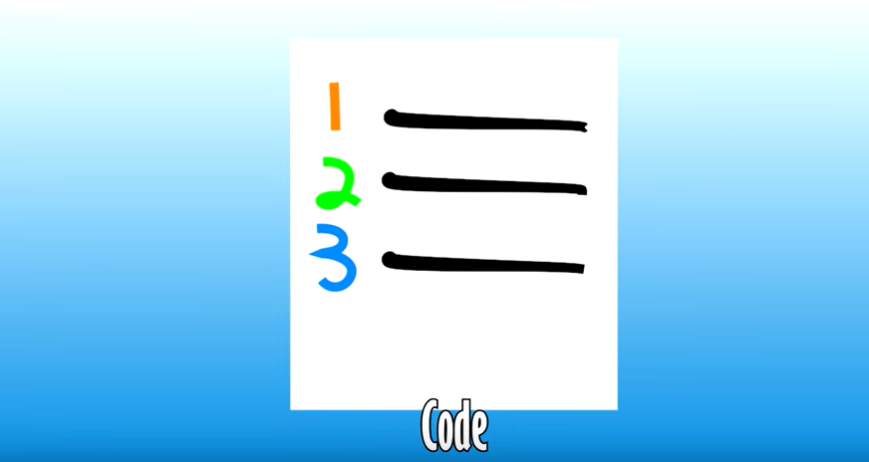
Hai să aruncăm o privire la acest videoclip de pe YouTube despre programare!
Videoclip despre programare
https://www.youtube.com/watch?v=N7ZmPYaXoic

Slide 8
O diagramă de flux:
O diagramă de flux este o diagramă care reprezintă vizual un flux de lucru sau un proces.
Poate fi descrisă și ca o reprezentare grafică a unui algoritm, ilustrând o metodă pas cu pas pentru realizarea unei sarcini.
O diagramă de flux a unui program arată controalele dintr-un program într-un sistem.

Slide 9



Elementele unei diagrame de flux - Partea 1:
Săgeată / Linie de flux:
Indică ordinea de operare a procesului
Terminal
Reprezintă începutul și sfârșitul unui program
Proces
Reprezintă un set de operațiuni

Slide 10

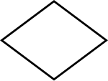
Elementele unei diagrame de flux - Partea 2:
Intrare / Ieșire:
Indică unde se introduce datele sau unde se afișează rezultatele
Decizie / Test Adevărat-Fals
Indică o operațiune condițională care decide ce cale va urma programul

Slide 11
Elementele unei diagrame de flux - Exemplu: Mașina nu pornește!
Mașina nu pornește
Combustibil în mașină?
Nu
Realimentează
Da
Ai folosit cheia de contact sau butonul de pornire?
Nu
Folosește contactul
Da
Vizitează un atelier de reparații auto

Slide 12
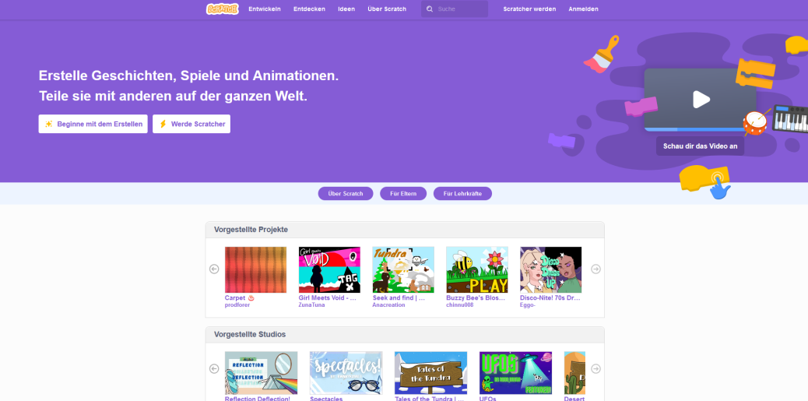
Definiție!
Ce este Scratch?
Scratch este un limbaj de programare vizual și o comunitate online concepută pentru a face programarea accesibilă, în special pentru începători și tineri cursanți. A fost dezvoltat de Lifelong Kindergarten Group la MIT Media Lab.
MIT recomandă Scratch pentru copii și tineri cu vârste cuprinse între 8 și 16 ani.
https://scratch.mit.edu/

Slide 13
Beneficiile programării cu Scratch
Barieră redusă la intrare
Creativ și distractiv: utilizatorii creează jocuri, animații și povești interactive
Accesibilitate
Platformă de partajare, învățare și colaborare cu alți utilizatori
Expresie Creativă
Învățare în comunitate
Gândire logică
Simplificat și utilizând concepte fundamentale de programare precum: secvențierea, buclele, condiționalele și gestionarea evenimentelor

Slide 14
Caracteristici cheie ale Scratch – Partea I:
Blocuri vizuale: În loc să tasteze cod, Scratch folosește blocuri colorate care reprezintă diferite comenzi de programare.
Utilizatorii pot trage și plasa aceste blocuri pentru a crea secvențe de instrucțiuni.
Sprite-uri: În Scratch, personajele sau obiectele sunt numite sprite-uri. acestea pot fi animate și programate să se miște, să interacționeze între ele și să răspundă la comenzile utilizatorului.
Scene: Scena reprezintă fundalul sau mediul în care sprite-urile își desfășoară activitatea. Utilizatorii pot proiecta și personaliza scenele pentru a se potrivi temei proiectului lor.

Slide 15
Caracteristici cheie ale Scratch – Partea II:
Scripturi: Un script este o serie de blocuri conectate care controlează comportamentul unui sprite. De exemplu, un script poate face ca un sprite să se miște pe ecran atunci când utilizatorul face clic pe un buton.
Evenimente: Programele Scratch sunt adesea declanșate de evenimente, cum ar fi apăsarea unei taste, clic pe un sprite sau pornirea programului. Blocurile de evenimente de Scratch ajută la gestionare acestor interacțiuni.
Bucle și condiționale: La fel ca în programarea tradițională, scratch include bucle (pentru repetarea acțiunilor) și condiționale (pentru luarea deciziilor pe baza anumitor condiții).
Transmiterea de mesaje: Scratch permite sprite-urilor să comunice între ele prin mesaje de difuzare, facilitând interacțiuni complexe și acțiuni sincronizate.

Slide 16
Programarea în Scratch – Cum funcționează?
Creează un proiect
Blocuri Drag and Drop
Construirea scripturilor
Testare și depanare

Slide 17
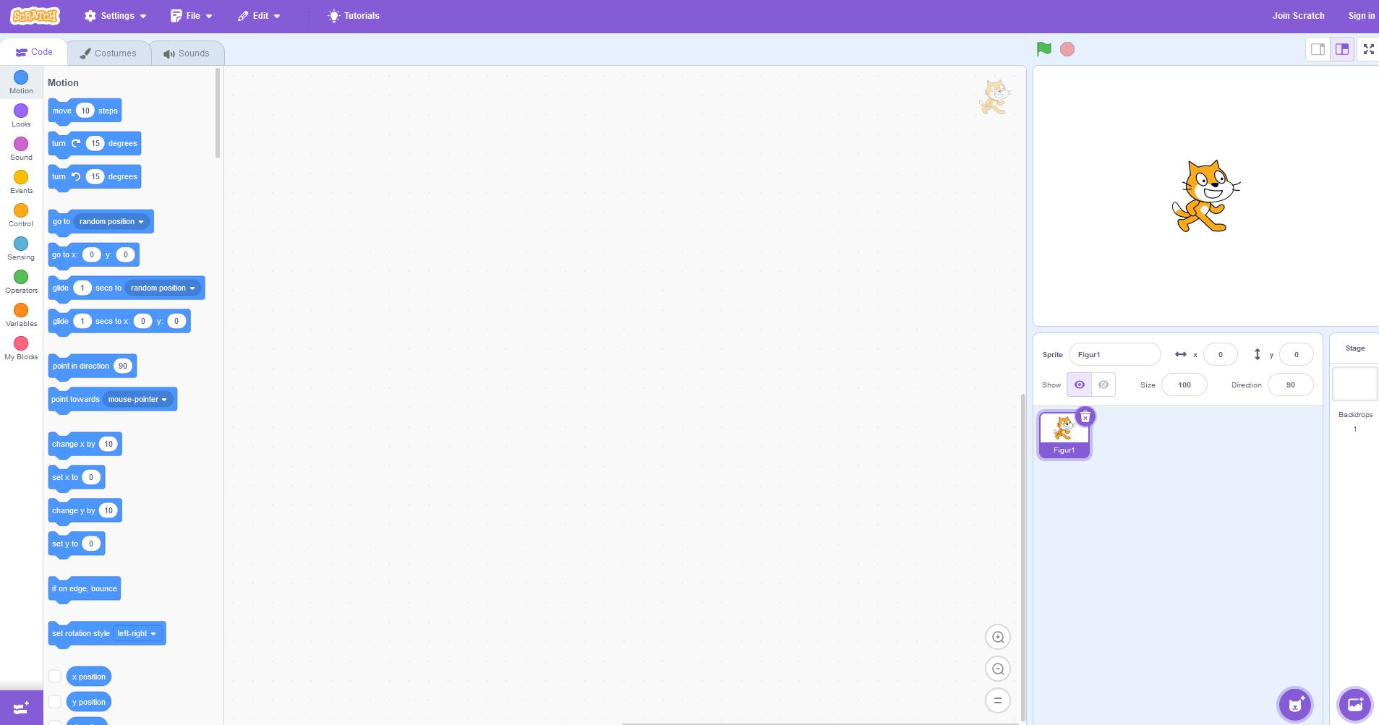
Cum arată Scratch?
https://scratch.mit.edu/

Slide 18

Tipuri de blocuri de cod în Scratch
https://scratch.mit.edu/

Slide 19
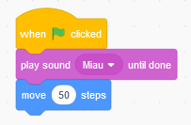

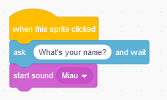
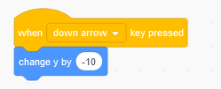
Micile părți de cod vizual – Scripturi. Simplu de glisat și plasat. Partea I
https://scratch.mit.edu/

Slide 20
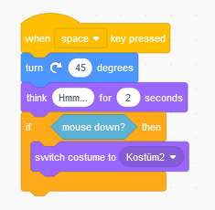
Micile părți de cod vizual – Scripturi. Simplu de glisat și plasat. Partea II
https://scratch.mit.edu/

Slide 21
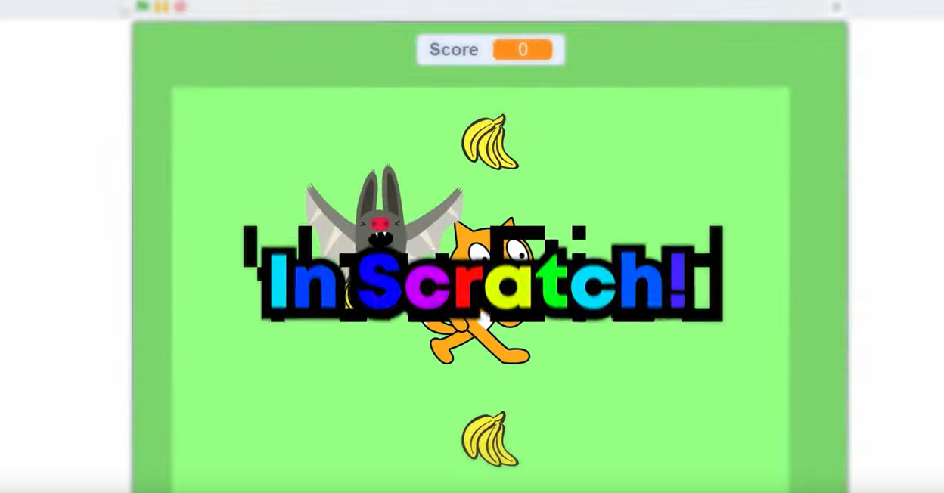
Hai să aruncăm o privire la acest videoclip YouTube despre Scratch!
Un prim joc în Scratch – Video
https://www.youtube.com/watch?v=D-nW4jvzRr8

Slide 22
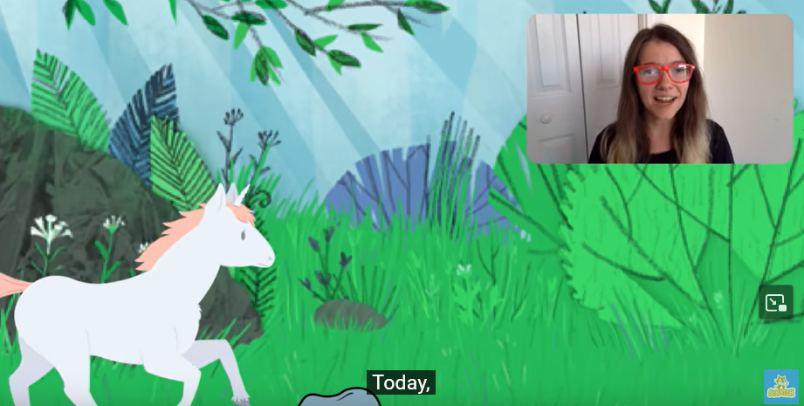
Hai să aruncăm o privire la acest videoclip YouTube despre un alt joc Scratch!
Un joc de sărituri în Scratch – Video
https://www.youtube.com/watch?v=1jHvXakt1qw

Slide 23
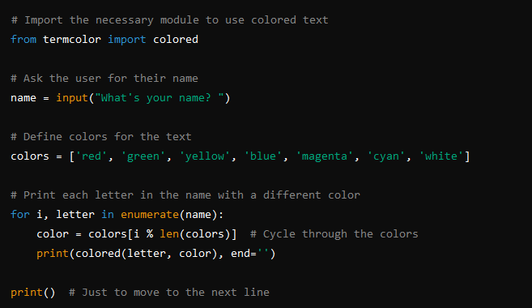
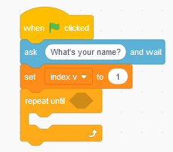
Programare în alte limbaje? – exemplu de program care cere numele și îl afișează în litere colorate.
În Python
În Scratch (cu blocuri)
Când [steagul verde] este apăsat
Întreabă [Cum te cheamă?] și așteaptă
Setează [index v] la [1]
Repetă (lungimea lui [răspuns])
Creează un duplicat al [meu]
Setează [text v] la [litera (index) din [răspuns]]
Setează efectul de culoare la (alege aleatoriu între 1 și 200)
Mergi la x: (index * 20 - 100) y: 0
Crește [index v] cu [1]
Sfârșit repetare

Slide 24
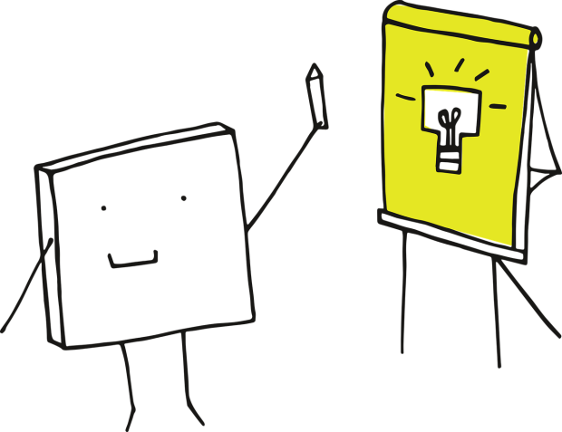
B: Despre instruire
Faza de instruire

Slide 25



Sarcina 1:
Deschide Scratch și lasă pisica să se miște când
apeși tastele “săgeată sus”, “săgeată jos”,
“săgeată stânga” și “săgeată dreapta”.
Lucrează în echipă. Aveți 20 de minute pentru
creație. Dacă aveți persoane cu nevoi speciale în
echipa voastră, veți primi 10 minute suplimentare
pentru creație, în timp ce celelalte echipe trebuie
să verifice și să îmbunătățească soluțiile lor.
Prezentați rezultatele voastre celorlalți cursanți.

Slide 26
Sarcina 2:
Deschide Scratch și lasă pisica (sau un alt sprite) să
se miște între două linii folosind tastele săgeată
(ca în sarcina 1). La contactul pisicii cu liniile, redă
sunetul “miau”.
Lucrează în echipă. Aveți 30 de minute pentru creație.
Dacă aveți persoane cu nevoi speciale în echipa
voastră, veți primi 10 minute suplimentare pentru
creație, în timp ce celelalte grupuri trebuie să
verifice și să îmbunătățească soluțiile lor.
Prezentați rezultatele voastre celorlalți cursanți.

Slide 27



Sarcina 3:
Gândește-te la un joc mic pe care ai vrea să-l
creezi și scrie-ți ideea sau înregistreaz-o cu
telefonul mobil.
Întâlniți-vă în clasă. Prezentați-vă ideea și
colectați feedback.
Deschideți Scratch și proiectați jocul vostru.
Ajutați-vă reciproc în echipa voastră, dar oferiți
ajutor și altor grupuri dacă vă cer.

Slide 28
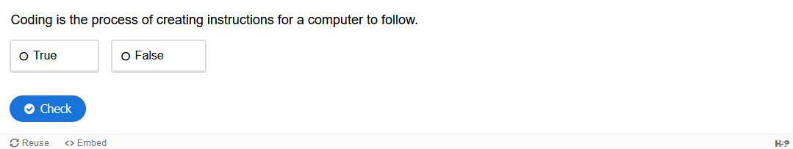
H5P - Sarcina 1 despre Scratch și programare – Definiția programării

Slide 29
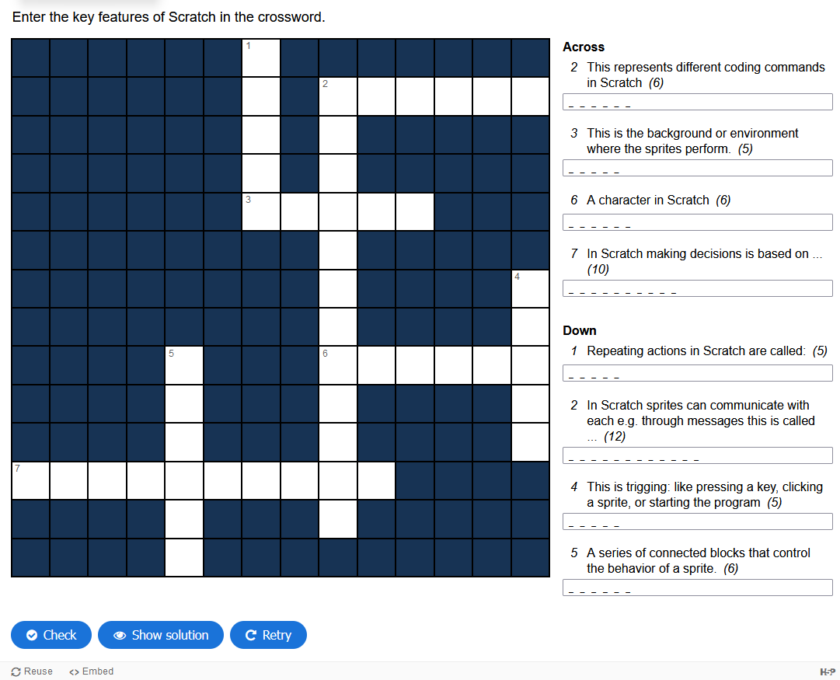
H5P - Sarcina 2 despre Scratch și programare – Caracteristici cheie

Slide 30
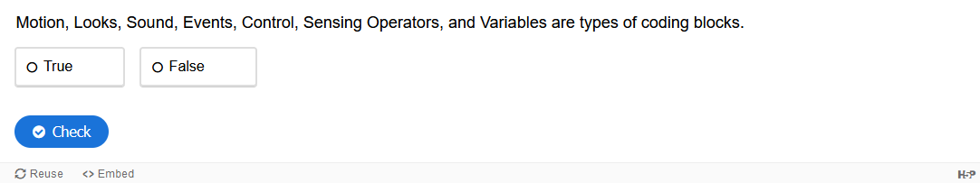
H5P - Sarcina 3 despre Scratch și programare – Blocuri de cod

Slide 31
Felicitări!
Ai stăpânit activitatea de programare și dezvoltare de jocuri în Scratch!

